Slide 1


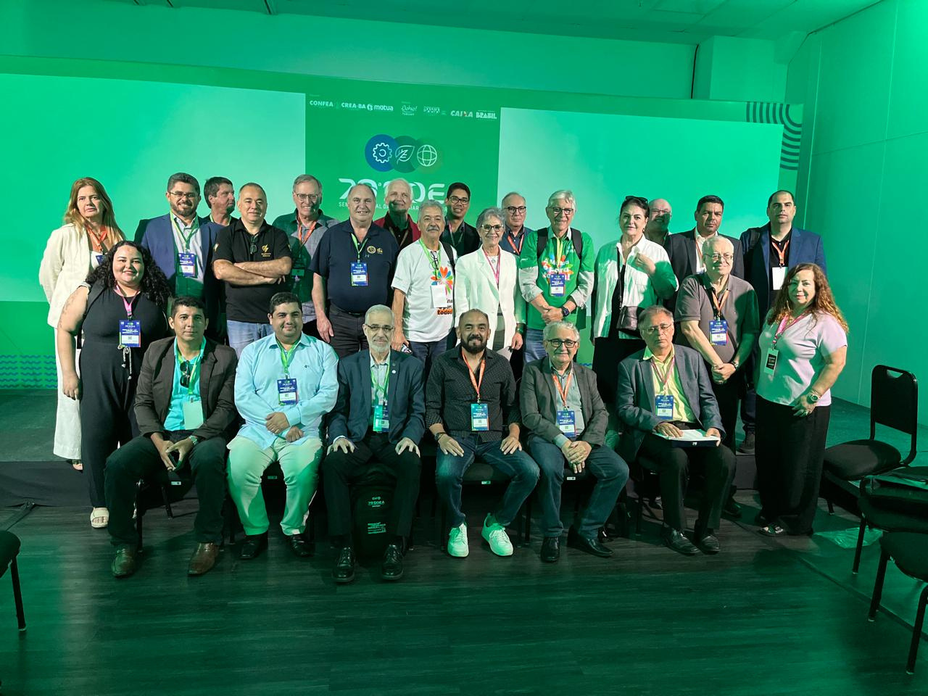

AGENDA MINIMA
PROPOSTAS MACRORREGIÃO SUDESTE
Brasília, 29 de Janeiro de 2025

Slide 2



PROJETOS
OBRAS PARALISADAS
JUSTIFICATIVA
O Brasil tem mais de 8 mil obras federais paralisadas, principalmente nas áreas de educação, infraestrutura e mobilidade urbana. Mais de 5 mil projetos, somando R$ 8,2 bilhões, estão abandonados, com degradação e má gestão. A maioria das obras está parada por problemas técnicos, contratos rescindidos, orçamentos deficitários, questões jurídicas e conflitos entre empresas e órgãos públicos.
A Secretaria de Controle Externo de Solução Consensual busca resolver disputas em 15 concessões rodoviárias até 2026. O presidente do TCU, Bruno Dantas, pede foco para evitar soluções inadequadas. Enquanto o mercado global avança, as obras no Brasil estão lentas, com urgência na construção e manutenção de rodovias, essenciais para o crescimento econômico e qualidade de vida.
2
1

Slide 3

PROJETOS
OBRAS PARALISADAS
PROPOSTA
  Dar continuidade ao projeto apresentado no Plano de Trabalhos GEP 2024, sob a coordenação de Cibeli Monteverde com Iniciativa do Instituto de Engenharia (SP) e parceria com o Crea SP, abordando as causas da paralisação das obras, incluindo a identificação do nexo causal entre as paralizações e a atuação da Engenharia e seus profissionais.
2
Pretende-se ampliar a iniciativa aos demais Estados por meio das Precursoras.
2

Slide 4

PROJETOS
OBRAS PARALISADAS
PROPOSTA
  Apoiar e participar do Seminário sobre Obras Paralisadas, a ser realizado em março de 2025 pela SME, em parceria com a Escola Superior Dom Helder Câmara (*)> Pretende-se, como resultado do evento, definir critérios objetivos que considerem viabilidade, urgência e conformidade com os requisitos da engenharia.
É fundamental assegurar transparência para melhorar a gestão pública na seleção das obras a serem retomadas, levando em conta a atualização dos projetos, a integração com outras iniciativas e as causas de seu abandono.
  O evento de março será a continuidade da Rodada Preparatória, organizado pela SME, ocorrida em agosto de 2024, no Construa Minas (Sinduscon): https://www.construaminas.com.br/pgr_19seminariodeobrasparalisadas.html
3

Slide 5

PROJETOS
OBRAS PARALISADAS
PROPOSTA
(*) A Escola Superior Dom Helder Câmara, vinculada à Rede Internacional de Educação dos Jesuítas, é amplamente reconhecida pela sua qualidade acadêmica. Desde sua fundação, a instituição tem sido destacada pelas avaliações do MEC, que atribuem conceito “A” em todos os critérios de credenciamento, autorizações e reconhecimentos.
A Rede Internacional de Educação dos Jesuítas, que engloba cerca de 3 milhões de estudantes, 2.700 escolas, 850 colégios e 209 universidades em todos os continentes, reforça o compromisso da Dom Helder com a excelência educacional.
4

Slide 6




PROJETOS
PARTICIPAÇÃO NO CONGRESSO NACIONAL DE PROFISSIONAIS
JUSTIFICATIVA
O GEP deve contribuir com o CNP devido à sua história de 144 anos e forte representatividade no Sistema Confea/Crea. Como defensor da valorização das engenharias, promove:
Desenvolvimento tecnológico
Científico
Econômico da sociedade
Fórum estratégico para oferecer insights valiosos no CNP.
5

Slide 7

PROJETOS
PARTICIPAÇÃO NO CONGRESSO NACIONAL DE PROFISSIONAIS
JUSTIFICATIVA
A contribuição do GEP no CNP é essencial para discutir políticas e diretrizes para as áreas da Engenharia, Agronomia e Geociências. Sua experiência histórica e proximidade com a sociedade permitem identificar tendências e prioridades, garantindo que as propostas atendam às necessidades reais da população.
Dessa forma, o GEP pode oferecer ao CNP uma combinação única de conhecimento técnico e sensibilidade política, apoiando a construção de um futuro mais inclusivo, inovador e sustentável para o Brasil, com um impacto positivo na qualidade de vida da população.
6

Slide 8
PROJETOS
PARTICIPAÇÃO NO CONGRESSO NECIONAL DE PROFISSIONAIS
PROPOSTA
Juntamente com as demais Precursoras, contribuir com os temas definidos para o CNP, conforme os eixos temáticos já definidos quais sejam:
01.
Acessibilidade e Mobilidade urbana
2
02.
Saneamento básico
03.
Engenharia Pública
(Tratamento e distribuição de água, coleta e tratamento de esgoto, drenagem urbana e gestão de resíduos sólidos)
(Reurbs, Moradia, Tecnologia Social)
04
Qualidade ambiental
05
Desenvolvimento sustentável energético para os municípios
(Áreas Verdes Urbanas; Emissões de CO por Habitante; Focos de Calor; Índice de Vulnerabilidade Climática dos Municípios; Supressão da Vegetação Primária e Secundária);
(energia acessível e limpa)
7

Slide 9





PROJETOS
PARTICIPAÇÃO NO CONGRESSO NECIONAL DE PROFISSIONAIS
OBJETIVO
Garantir maiores perspectivas decorrentes da diversidade de participantes e visão no Congresso Nacional de Profissionais.
8

Slide 10

AÇÕES
APOIO INSTITUCIONAL
  CONTRIBUIR E APOIAR A COORDENAÇÃO NACIONAL NAS ATIVIDADES INSTITUCIONAIS POR ELA DEFINIDAS.
2
2
9

Slide 11

REFLEXÕES
A diversidade aprimora a visão de mundo, amplia o foco das organizações tornando-as, comprovadamente, mais competitivas.
Desenvolvimento é o aumento das possibilidades de escolha!
10

Slide 12

OBRIGADA!

